Slide 1
Профессиональная подготовка студентов в
ГБОУ ПОО «Златоустовский техникум технологий и экономики» по специальности «Туризм»

Slide 2
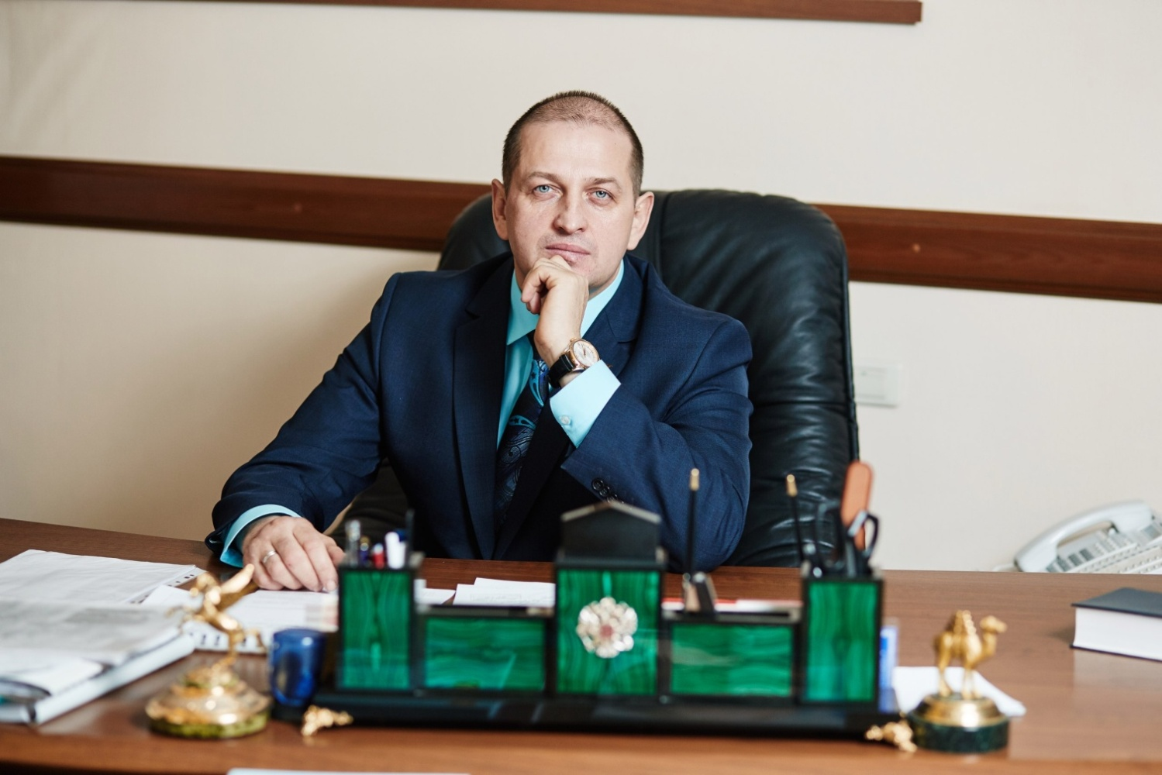
Глава ЗГО В.А. Жилин рекомендовал подготовку кадров в сфере туризма
Реплика главы

Slide 3
Увеличение туристического потока в Златоустовском городском округе по данным Центра туризма

Slide 4
Отрасль туризма в Златоусте
Объекты | Количество
Туристические достопримечательности | 13
Гостиницы | 17
Туристические агентства | 20

Slide 5
Специальность «Туризм»
Срок обучения после 9 класса 2 года 10 мес.
Список возможных должностей после выпуска:
Туроператор Экскурсовод Администратор гостиницы Менеджер по туризму Организатор досуга Аниматор Гид – переводчик специалиста в сфере туризма специалиста в сфере гостиничного дела специалиста в сфере менеджмента и маркетинга туризма специалиста в сфере экономики туристической индустрии специалиста в сфере туристского сервиса Администратор гостиницы Менеджер ресторана Менеджер гостиничного сервиса

Slide 6
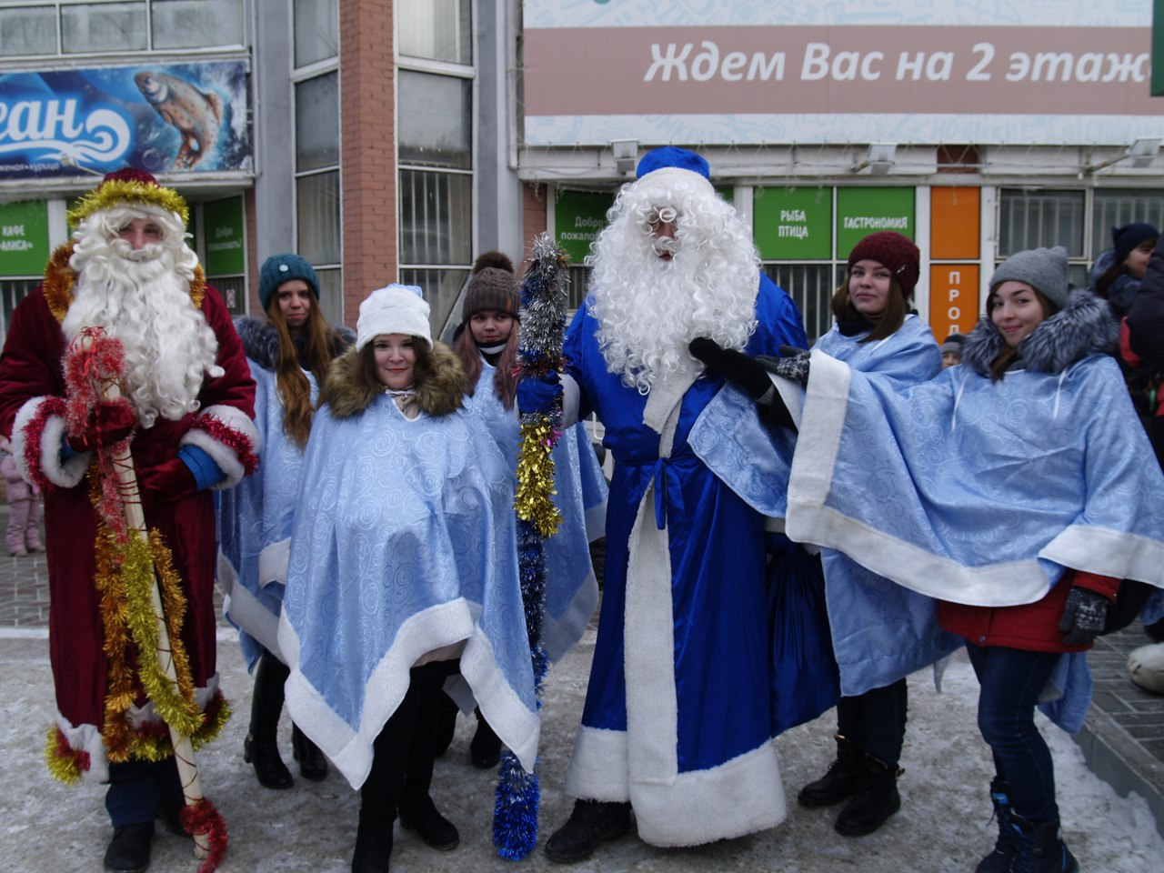
Студенты принимают участвуют в городских мероприятиях и акциях

Slide 7
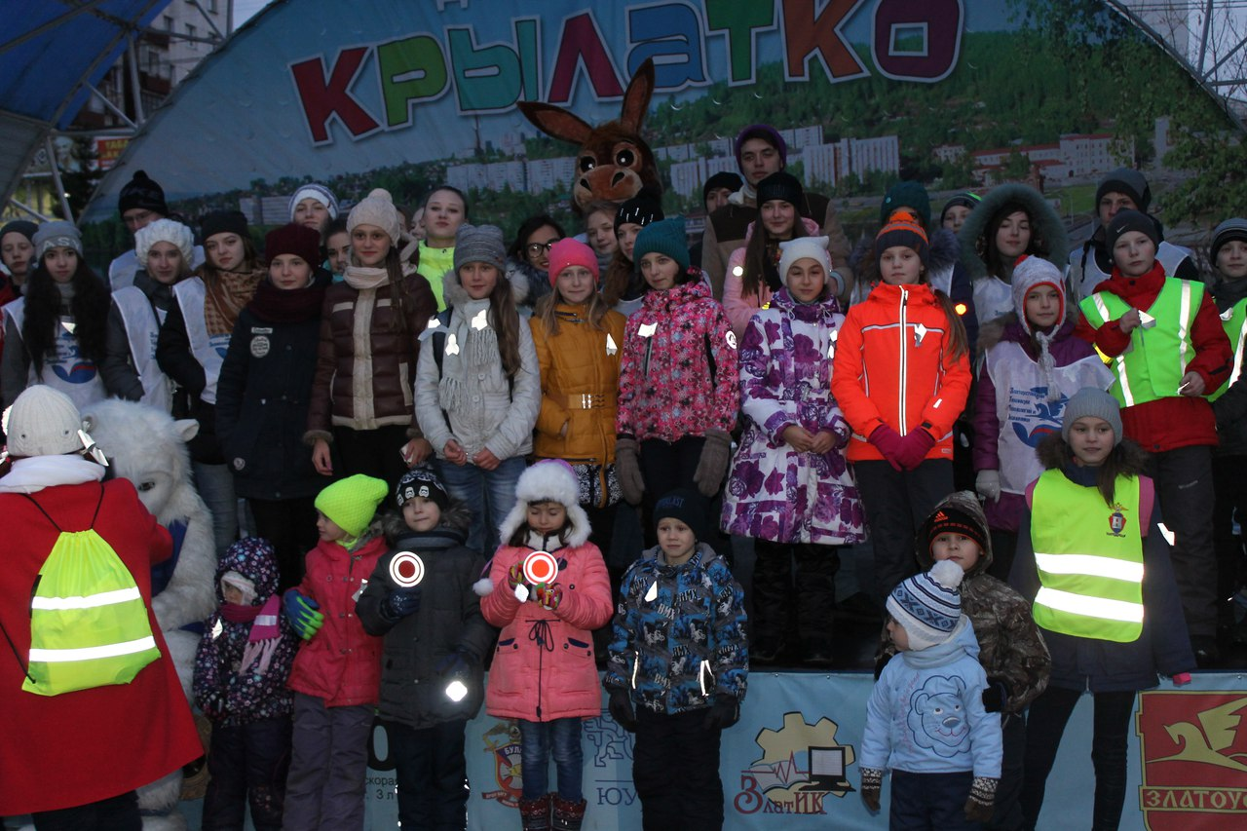
Социальная городская акция «За СВЕТись!»

Slide 8
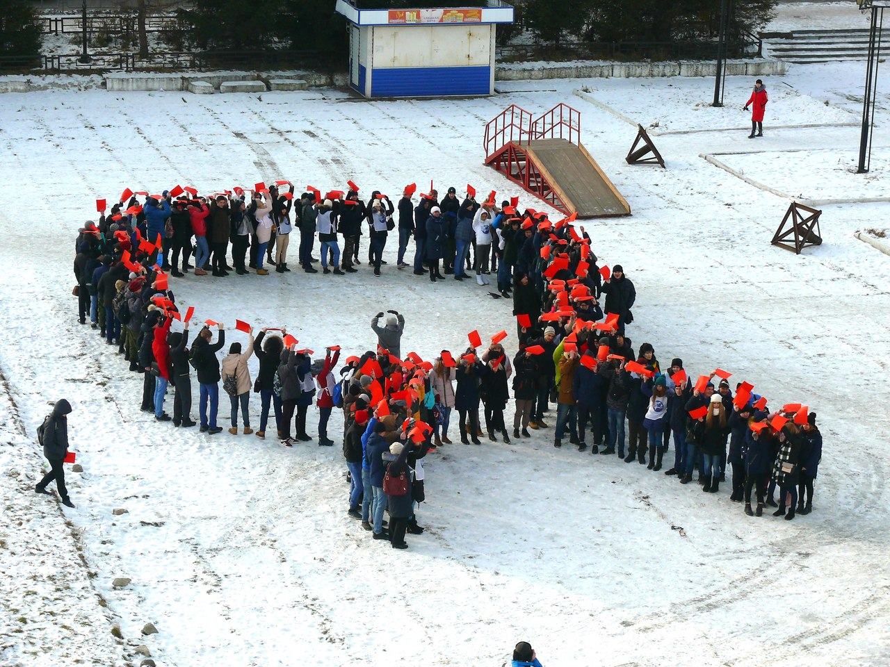
Социальная городская акция «СТОП ВИЧ/ СПИД»

Slide 9
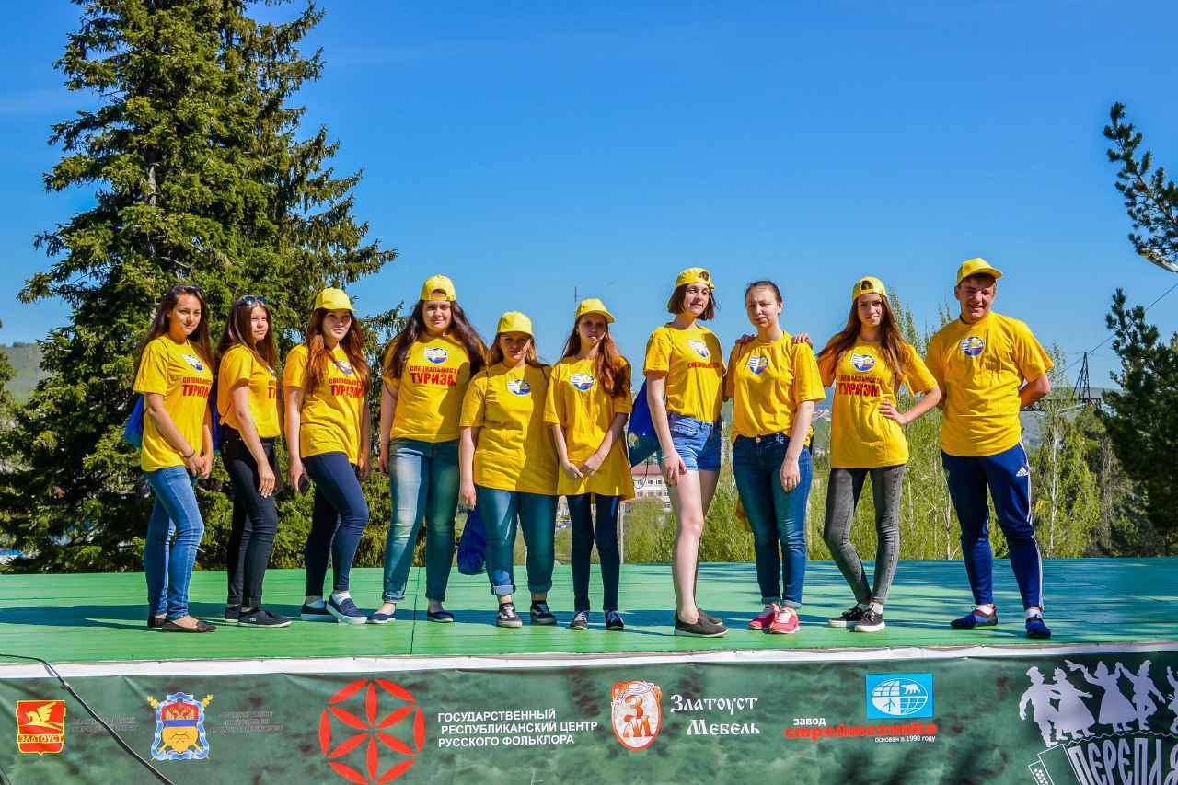
Фестиваль «Злата- горка»

Slide 10
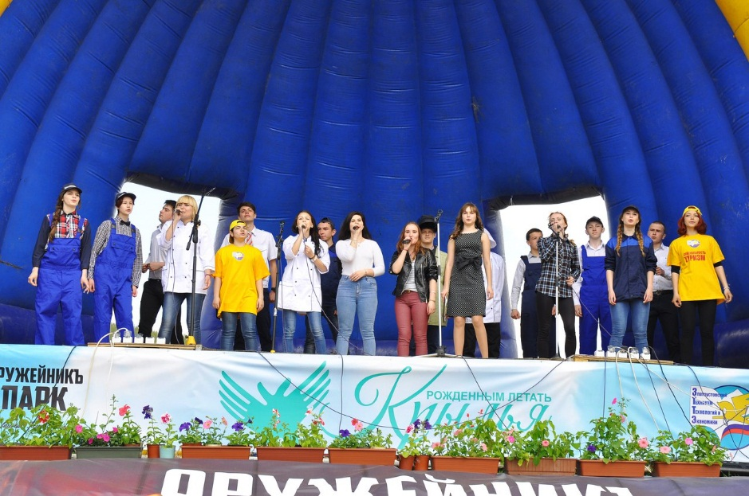
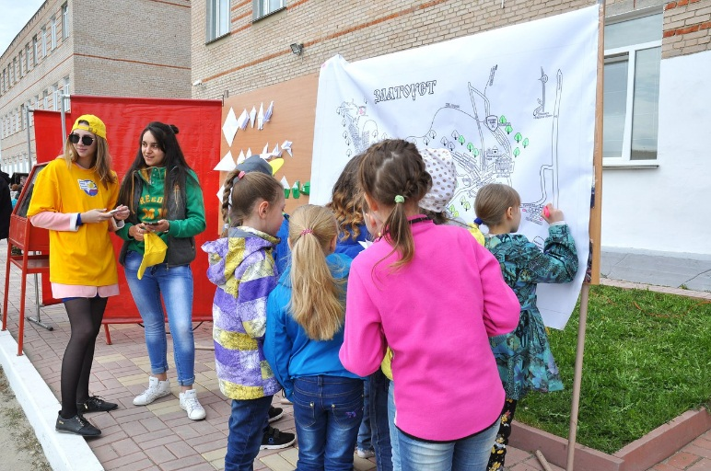
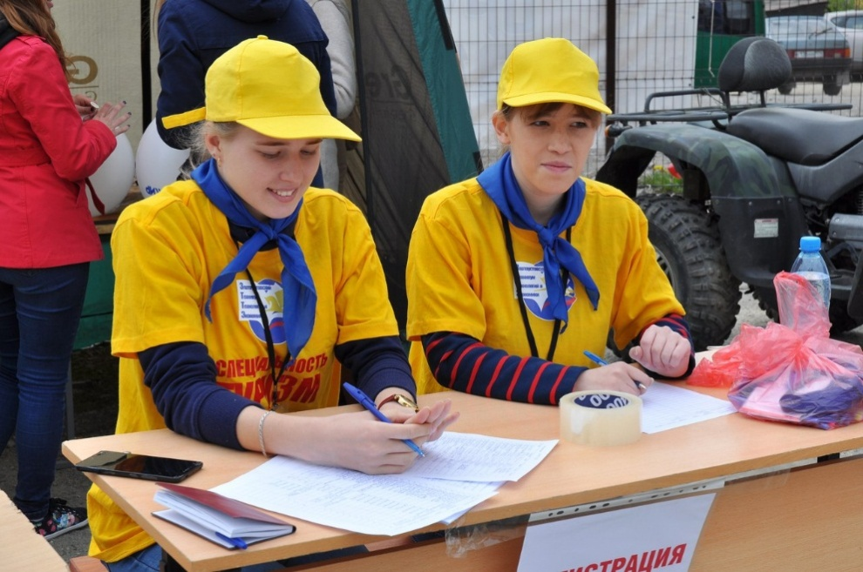
Фестиваль «Крылья 2017»

Slide 11
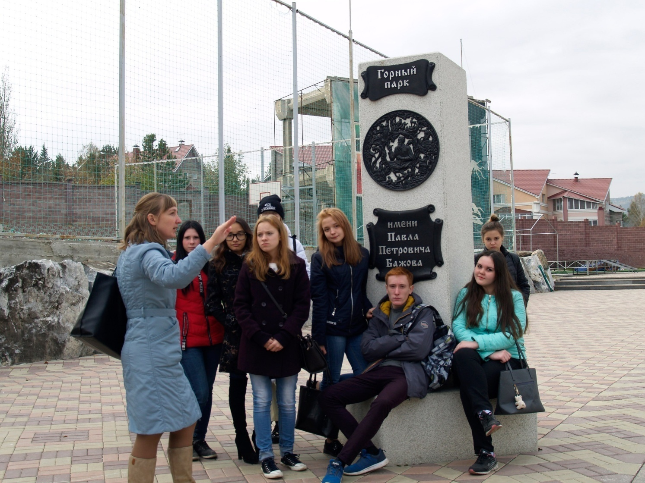
Студенты проходят практику на туристических объектах города

Slide 12
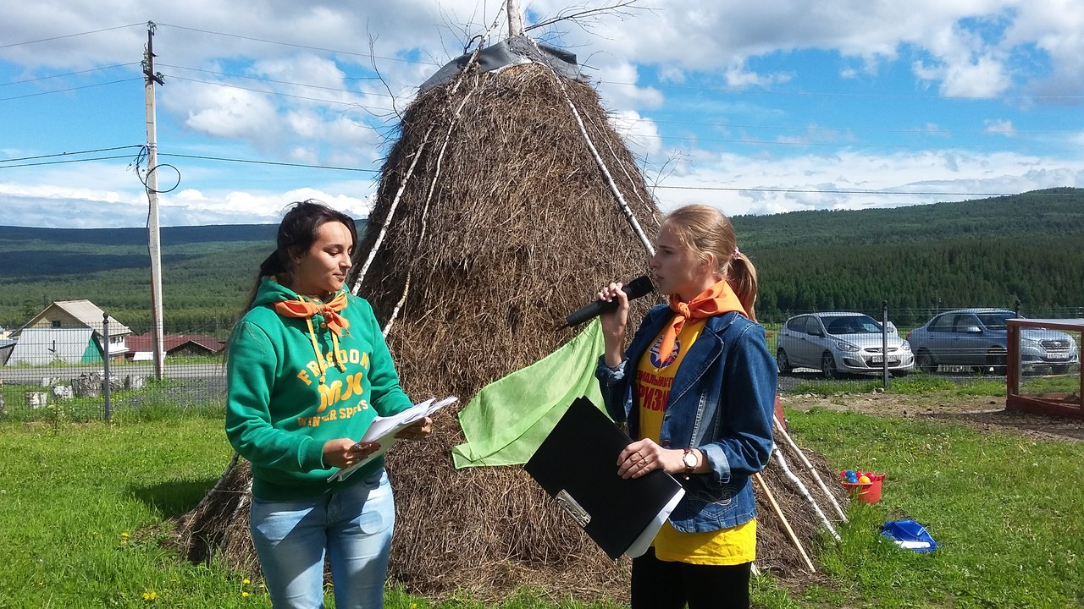
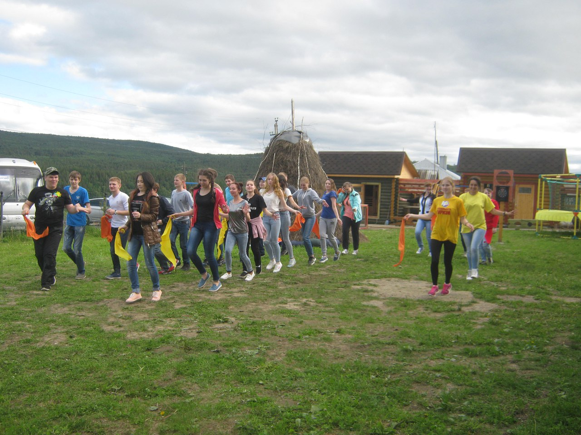
Первая школа экотуризма «Веселая мельница»

Slide 13
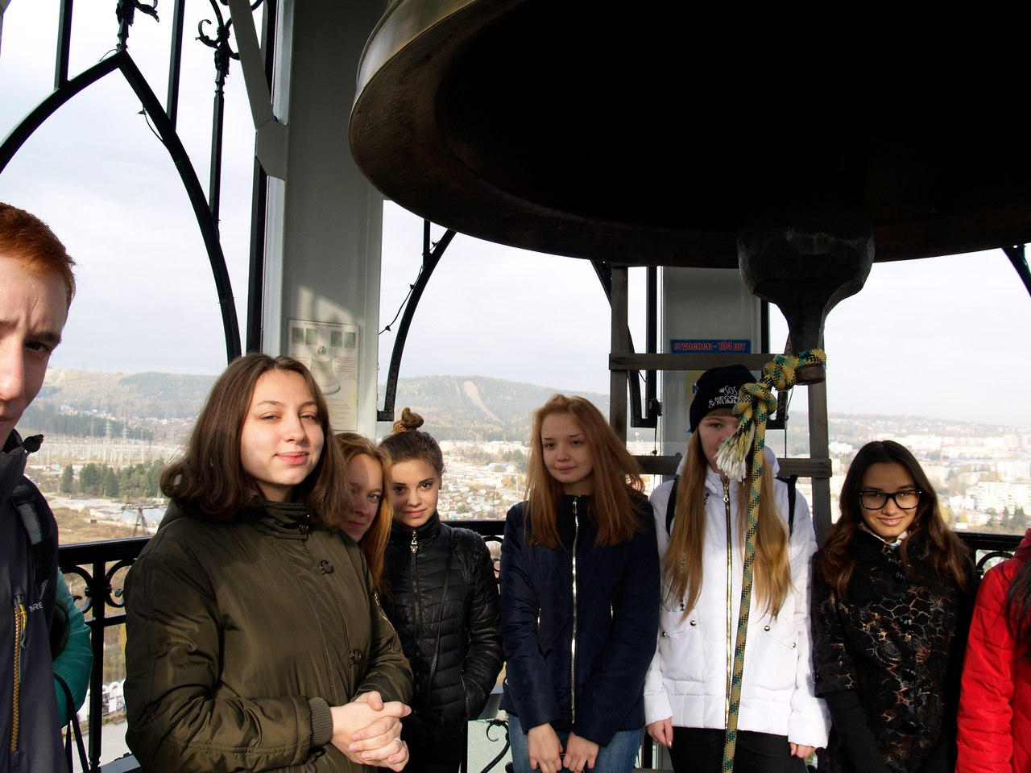
Культурный комплекс "Башня - колокольня с часовней святителя Иоанна Златоуста"

Slide 14
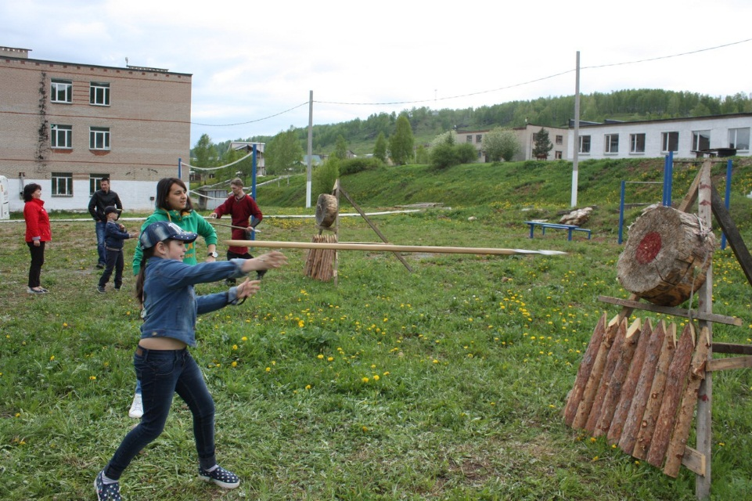
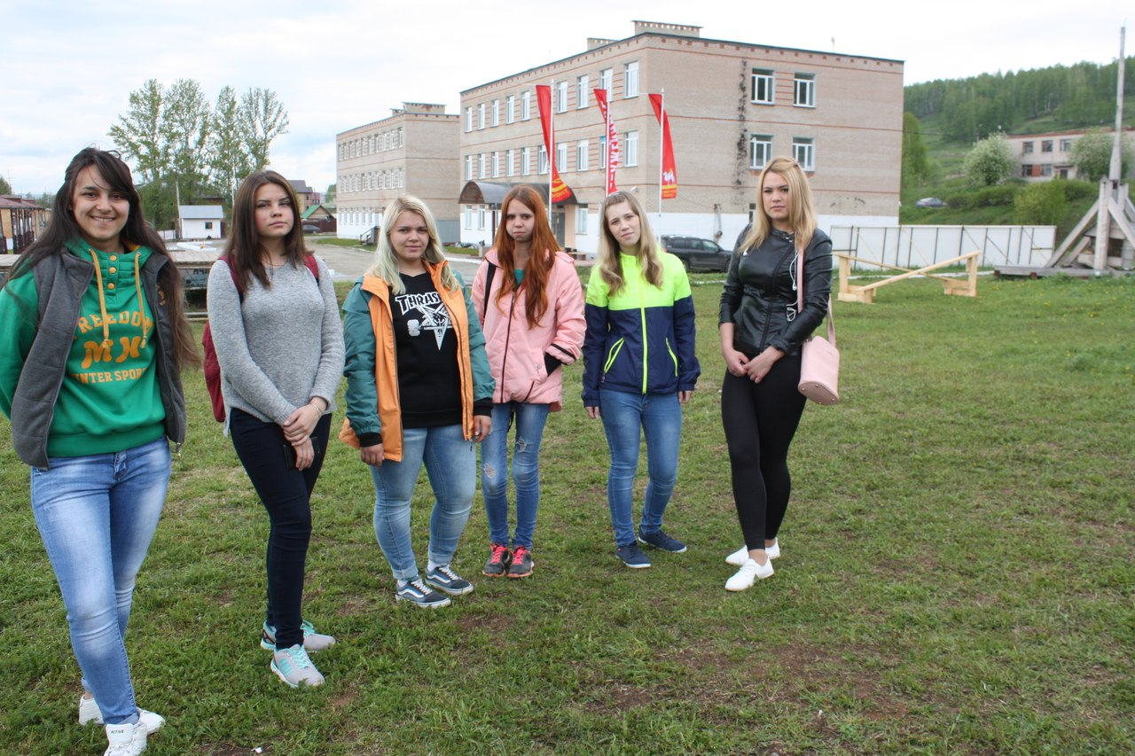
«ОружейникЪ Парк»

Slide 15
Туристические агентства города

Slide 16
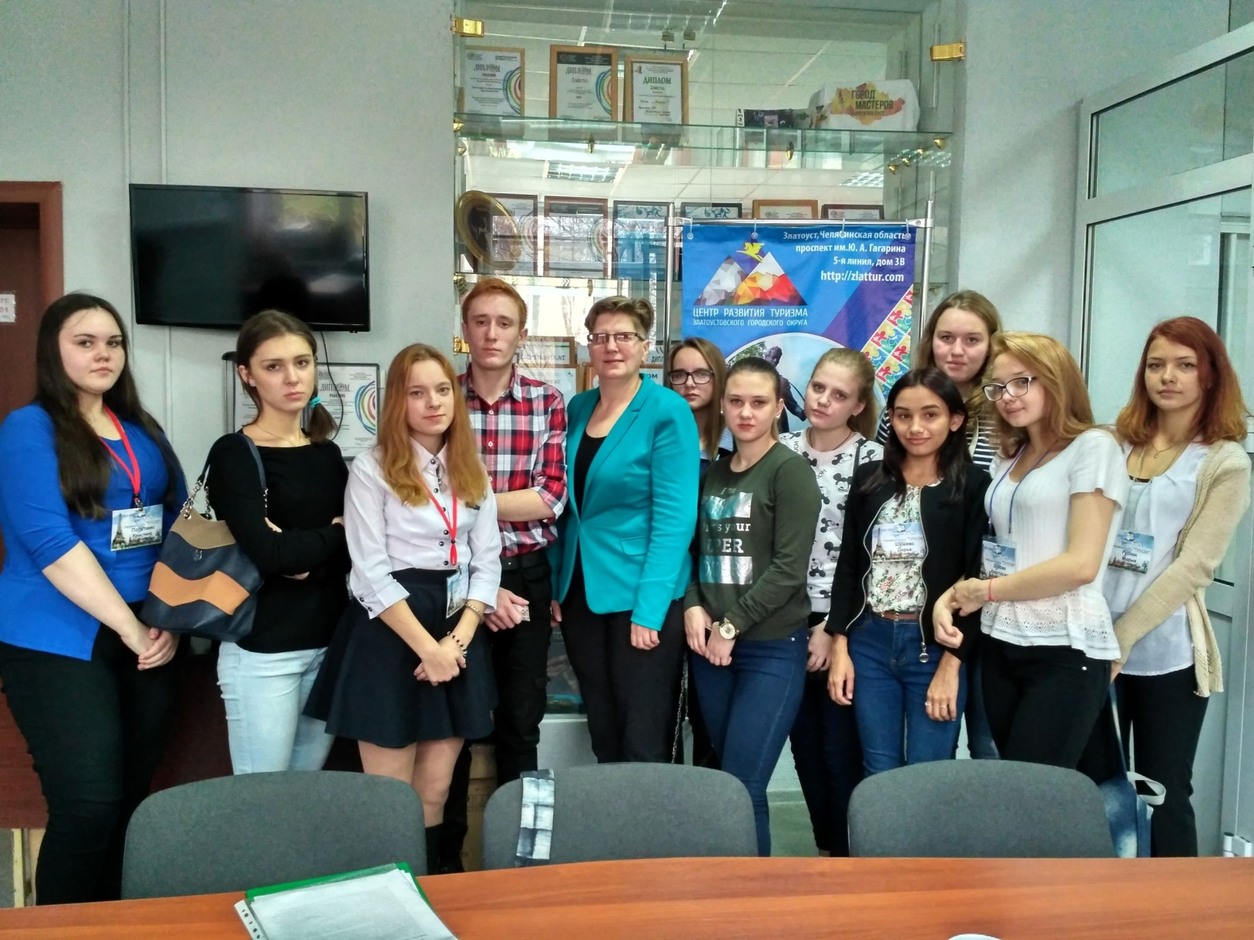
Центр развития туризма ЗГО

Slide 17
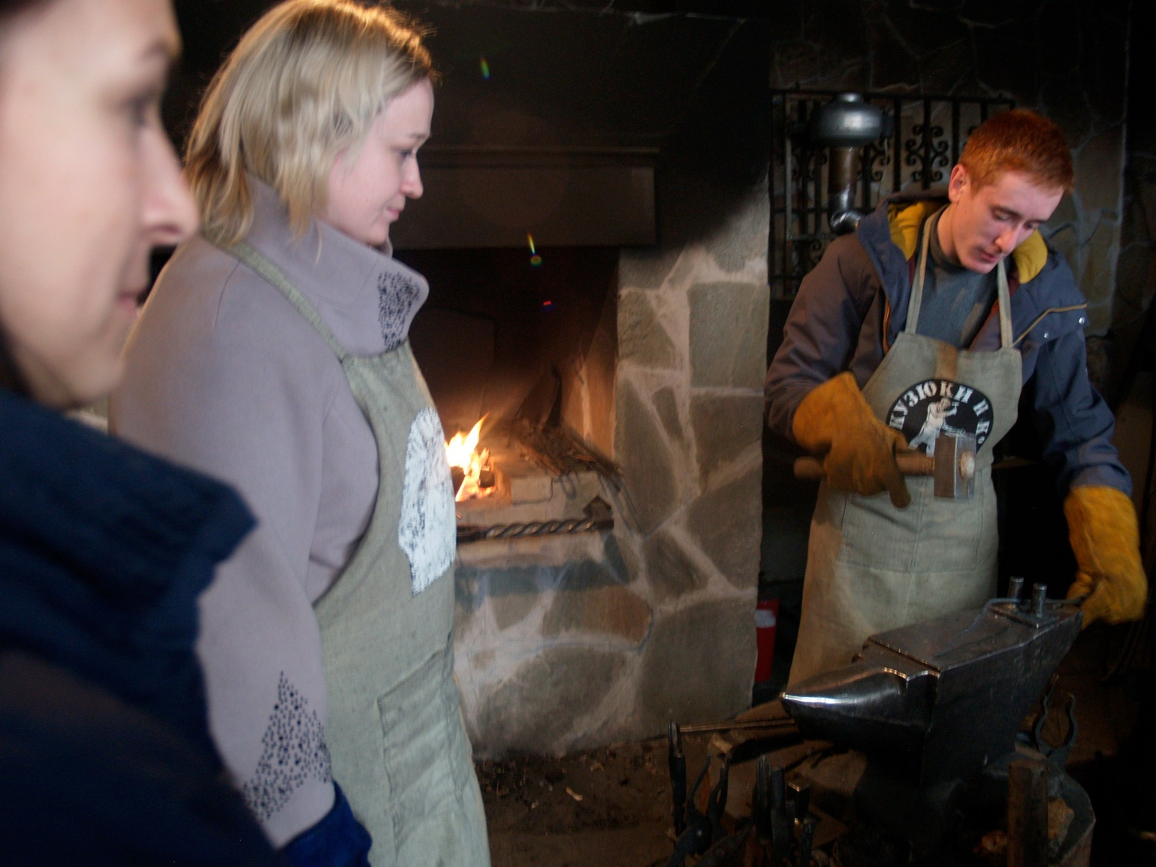
Оружейная слобода «АиРовка»

Slide 18
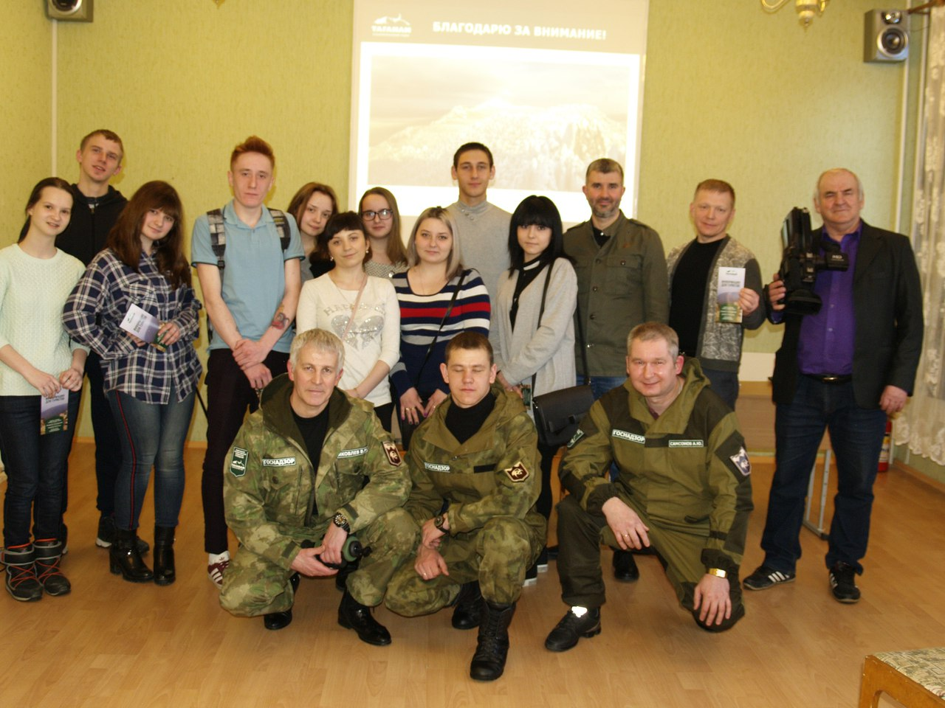
НП «Таганай»

Slide 19
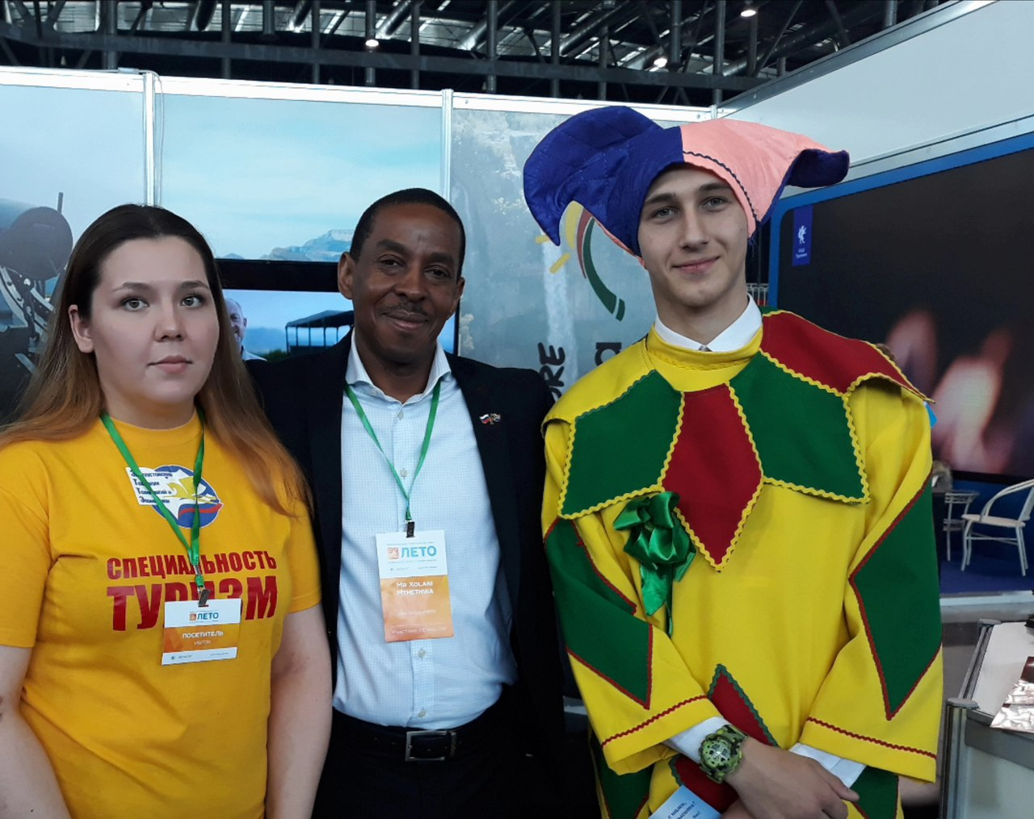
Участие в международной выставке «Лето-2018» в г. Екатеринбурге

Slide 20
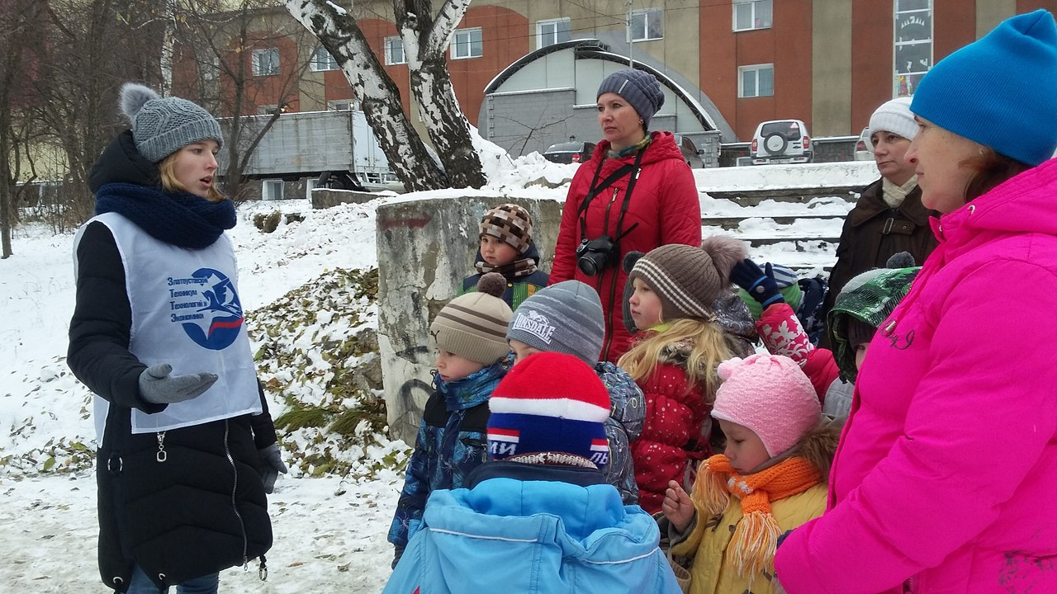
Студенческое туристическое агентство ЗТТиЭ «Золотой конек»

Slide 21
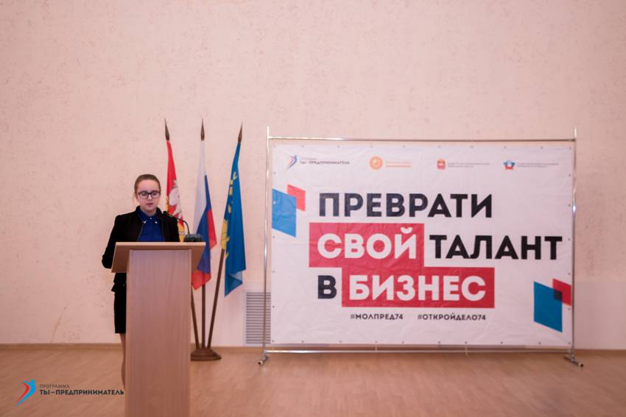
Бизнес – план « Студенческое туристическое агентство»

Slide 22
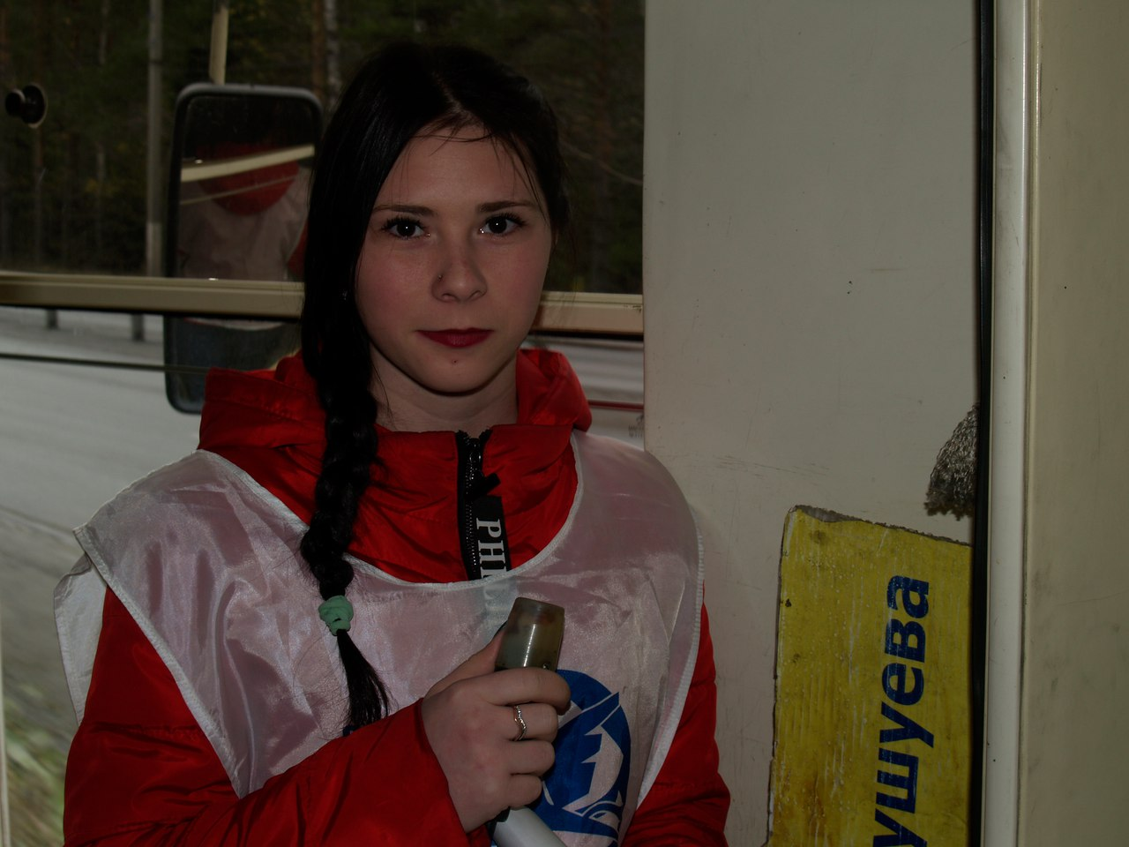
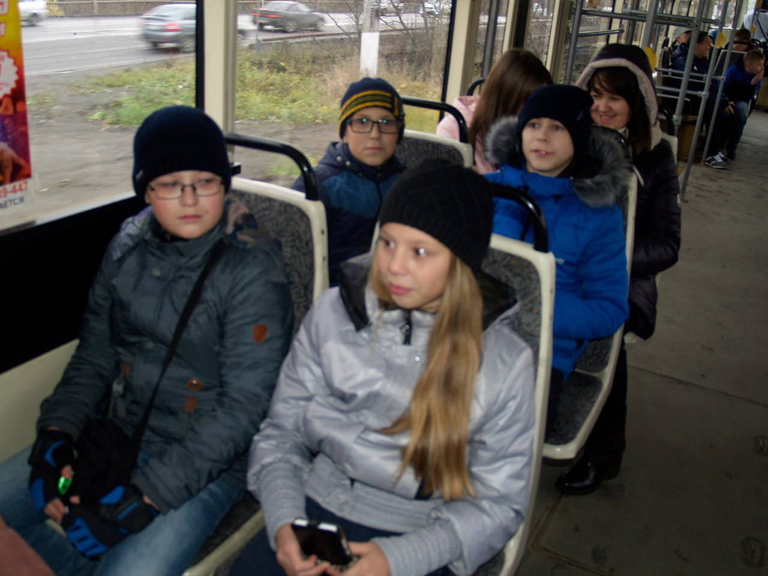
Экскурсия на трамвае

Slide 23
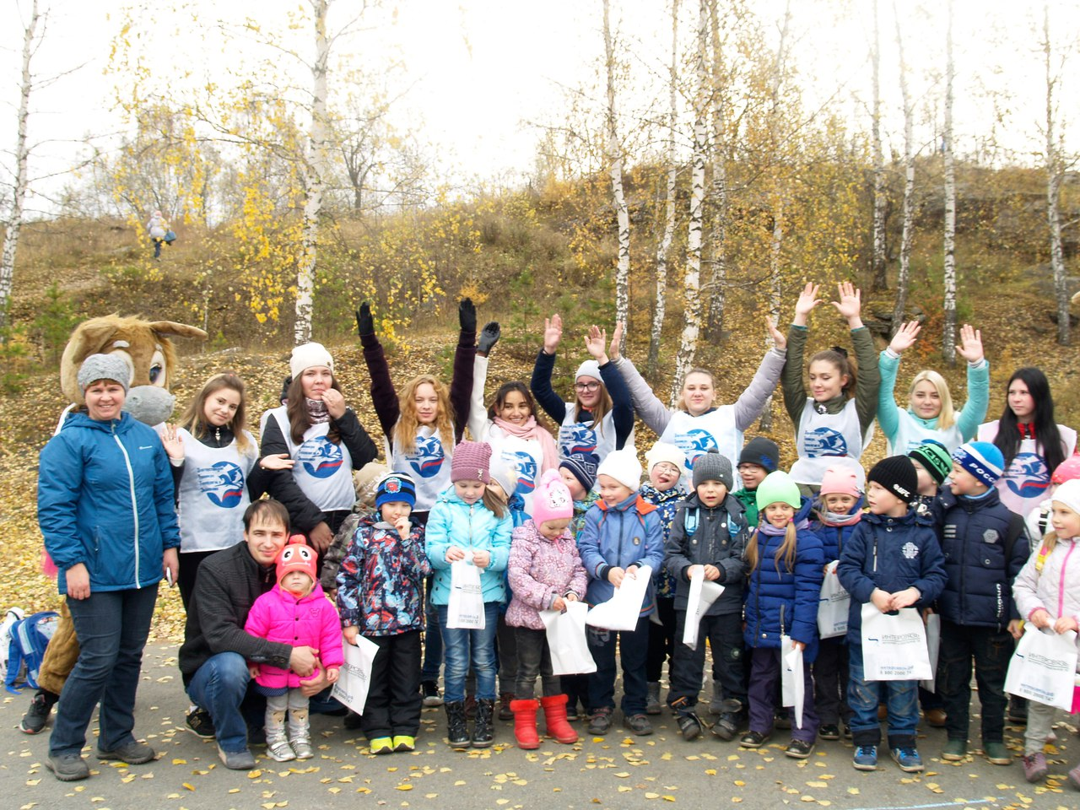
Квесты для дошкольников

Slide 24
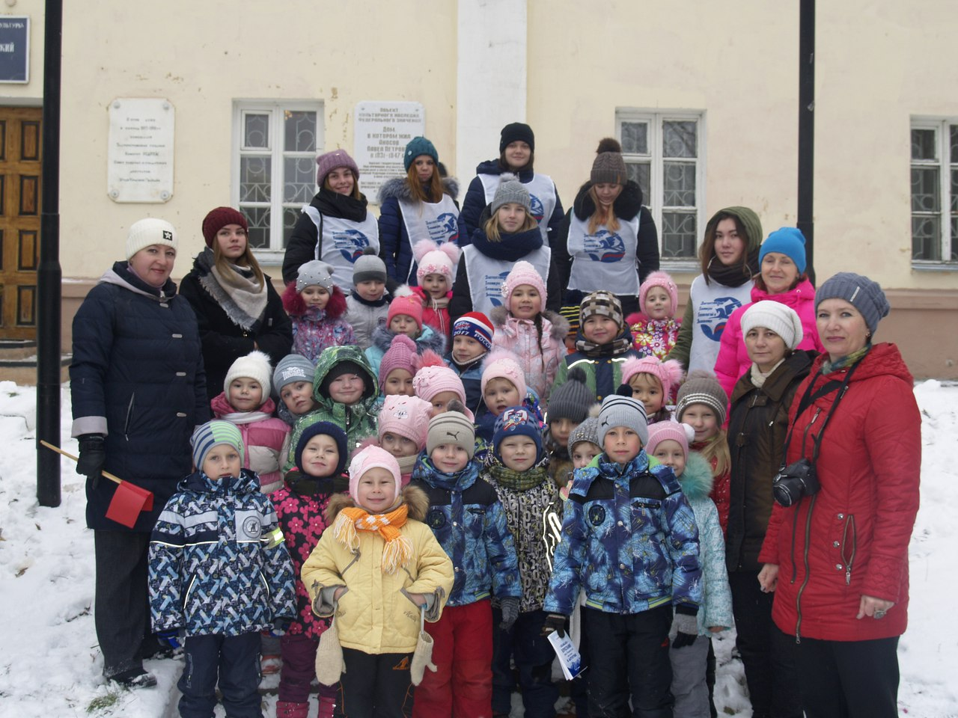
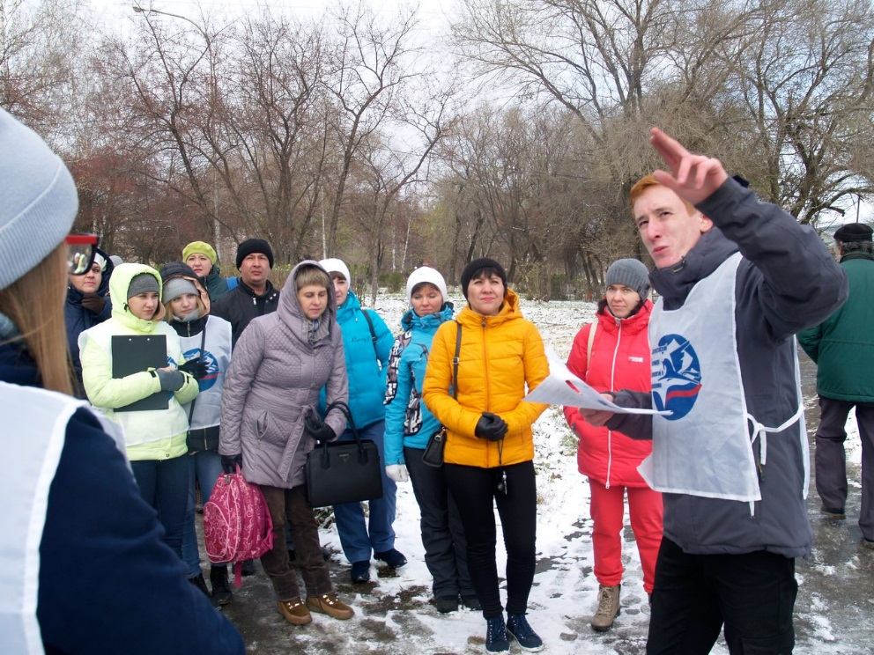
Экскурсия по Площади III Интернационала

Slide 25
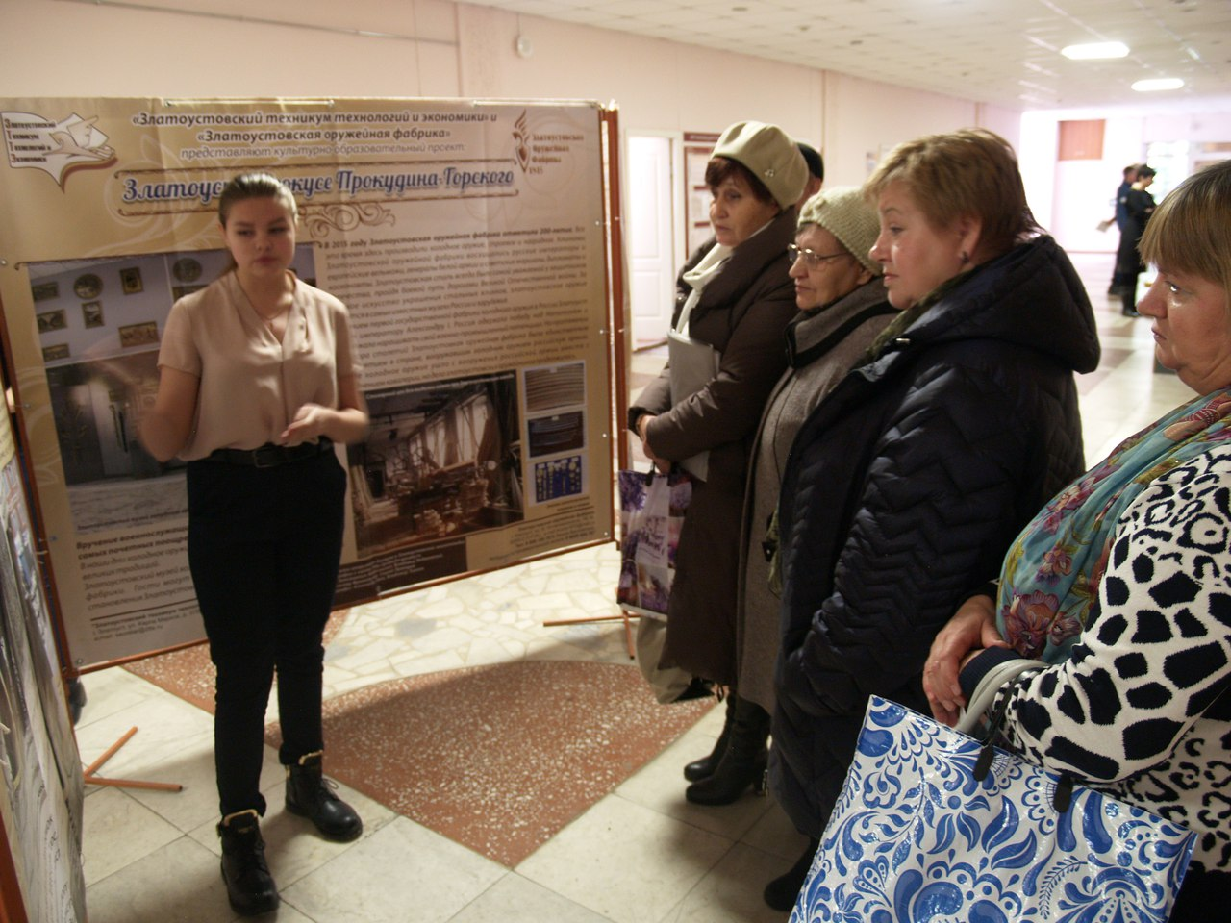
Передвижная выставка «Златоуст в фокусе Прокудина – Горского»

Slide 26
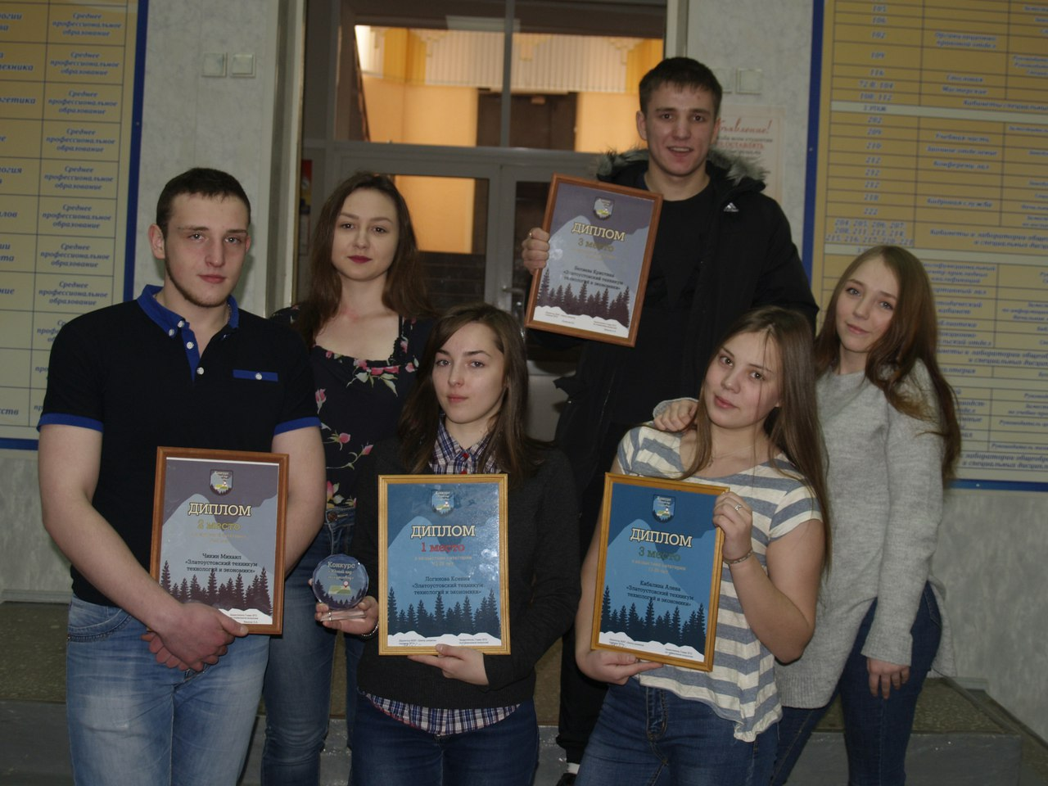
Городской конкурс «Юный Гид» Победители:
1 место - Ксения Логинова; 2 место - Чикин Михаил и Казакова Валерия; 2 место - Неизвестных Андрей; 3 место - Кабалина Алена и Халявина Вика; 3 место - Беляева Кристина, Гоголев Алексей

Slide 27
Участвуем в областных и всероссийских конкурсах
Всероссийский грантовый конкурс молодежных проектов
Чемпионат проектов в сфере туризма «Молодежный туристский проект – 2018»

Slide 28
Разрабатываем проекты в сфере туризма:
«ВЕЛОсфера»
фестиваль "Крылья"
молодежный танцевальный фестиваль "Взор"
конный тур на "Крылатом коне"
"Почувствуй себя Героем!"
квест "Исторический Златоуст"
исторический маршрут "Здесь начинался город Златоуст!"
палаточный лагерь для школьников в НП "Таганай"
фестиваль зимних развлечений "Выходи гулять!
туристическое бюро квестов “Мираж"

Slide 29
Информация о нас :
Сайт http://ztte.ru/
В контакте:
https://vk.com/zolotoy_konek_74
https://vk.com/zttie

Slide 30
Перспективная специальность «ТУРИЗМ»

Slide 31
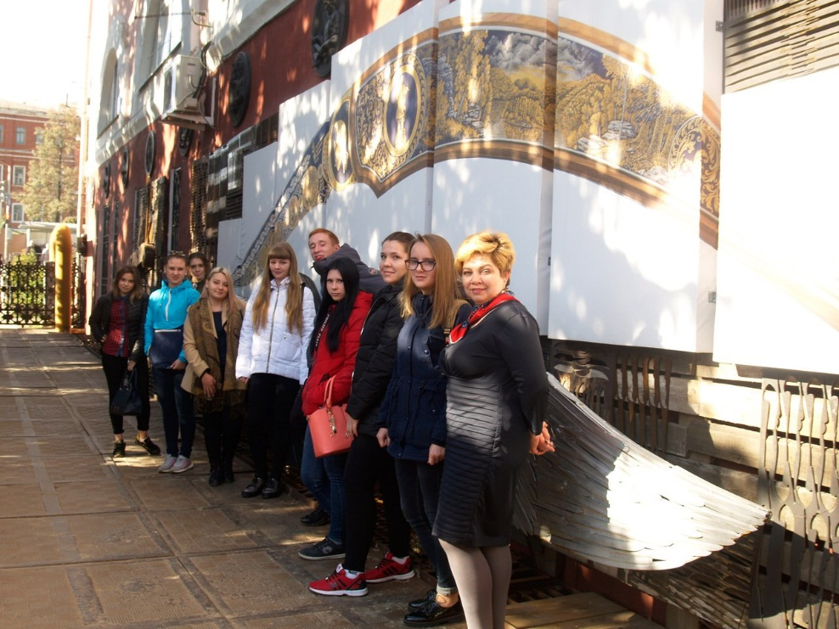
Спасибо за внимание!
Мы находимся по адресу: г. Златоуст,ул. Карла Маркса, 37Б тел. +7 (3513) 790-780

